Slide 1

무 른 모
ATECH AUTOMOTIVE PLC 연동 프로그램 구조 설계

Slide 2
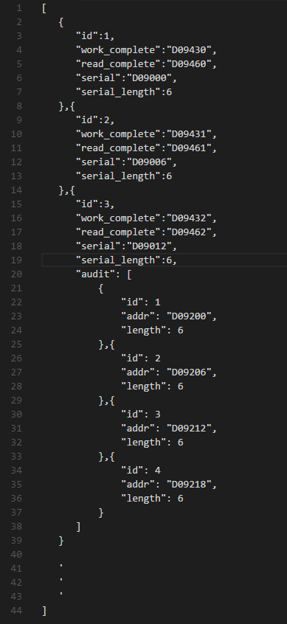
ⓐ
config파일의 데이터 포맷은 JSON, XML중 선택 해주시면 됩니다.
개인적으론 JSON 방식을 선호하지만, C#에서 사용하기 좋은 방식으로 진행 해주세요.
설정파일에서는 다음과 같은 항목을 공정별로 정의합니다.
공정 ID
작업 완료 신호 메모리 주소
공정의 S/N 메모리 주소 및 Length
공정 검사 ID, 메모리 주소 및 Length (최대 5개, 설정하지 않을 경우 검사가 없는 공정으로 판단)
읽기 완료 처리 메모리 주소
JSON 포맷으로 구현하게 되면 아래와 같이 구성할 수 있습니다.
{
“id”: 공정 고유번호
“work_complete”: 작업 완료 신호 메모리 주소
“read_complete”: 읽기 완료 신호 메모리 주소
“serial”: 시리얼 넘버 메모리 주소 (시작점)
“serial_length”: 시리얼 넘버 word 길이
“audit”: [
{
“id”: 공정 검사 항목 고유번호
“addr”: 공정 검사 결과 값 메모리 주소 (시작점)
“length”: 공정 검사 결과 값 word 길이
}
]
}
※ Length는 지정 된 메모리 주소로 부터 6개 메모리를 1워드 씩 읽어야 합니다.
따라서 id가 1인 공정의 시리얼 넘버는
D09000, D09001, D09002, D09003, D09004, D09005 에서 각각 1워드 씩 총 6워드입니다.
※ audit은 검사가 있는 공정만 필요하므로 선언 되지 않았을 경우엔 시리얼 넘버만 읽으면 됩니다.
※ 공정 별, 공정 검사 항목 별 고유번호는 http request 데이터 가공 할 때 함께 전송 하여야 합니다.

Slide 3
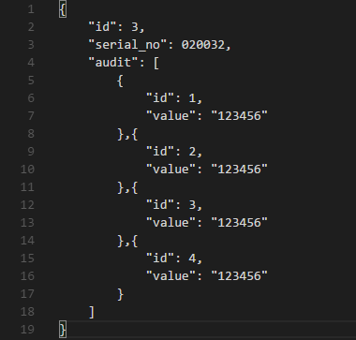
ⓑ
수집한 데이터는 JSON포맷으로 가공하여 서버에 전송하여야 합니다.
웹서버에서 필요한 정보는 다음과 같습니다.
공정 고유번호
시리얼 넘버
공정 검사 데이터
판정 여부 ( 미 확정 )
위 항목들은 다음과 같이 가공하여 보내면 됩니다.
METHOD는 필히 POST방식으로 전송해야 합니다.
웹서버에서는 데이터를 전송 받고, 데이터 베이스에 입력이 완료되면 ‘1’값을 응답합니다.

Slide 4
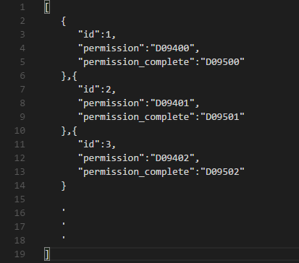
ⓐ
설정파일에서는 다음과 같은 항목을 공정별로 정의합니다.
공정 ID
공정 작업 허가 요청 신호 메모리 주소
공정 작업 명령 신호 메모리 주소
JSON 포맷으로 구현하게 되면 아래와 같이 구성할 수 있습니다.
{
“id”: 공정 고유번호
“permission”: 작업 허가 요청 메모리 주소
“permission_complete”: 작업 명령 메모리 주소
}

Slide 5


ⓑ
수집한 데이터는 JSON포맷으로 가공하여 서버에 전송하여야 합니다.
웹서버에서 필요한 정보는 다음과 같습니다.
공정 고유번호
시리얼 넘버
위 항목들은 다음과 같이 가공하여 보내면 됩니다.
METHOD는 필히 POST방식으로 전송해야 합니다.
웹서버에서는 데이터를 전송 받고, 허가 여부 판단 후 다음과 같이 응답합니다.
{
“id”: 전송 받은 공정 고유번호
“command”: 0 | 1 | 2 중 한가지 값 할당
}
※ command는 응답 받은 값을 그대로 공정 명령 처리 메모리에 쓰기
처리 하면 되며, 각 command 값의 의미는
0: 작업 대기
1: 작업 진행
2: 패스
입니다.

